Slide 1



数字集成电路复习
Guangdong University Of Technology

Slide 2
第一章小结
摩尔定律：当价格不变时，半导体芯片上集成的晶体管和电阻数量每1到2年增加一倍
数字设计的质量评价：成本，完整性和稳定性 (静态)，性能 (动态)，功耗和能耗
集成电路设计制造成本
设计时间、人力消耗
固定成本（NRE）
与产品售出数量无关
间接成本（研发费用，生产设备，
营销费用，基础设施等）
成本
制造，封装，测试
可变成本
与产量成正比
与芯片体积或片面积相关

Slide 3
第一章小结
如何分析逻辑门的稳定性：电压传输特性VTC
VTC：输出电压随输入电压的变化。属于静态特性分析
关注5个点：
V_{OH}：额定高电平
V_{OL}：额定低电平
V_{M}：开关阈值，V_{in}=V_{out}=V_{M}
V_{IH}：输入电压为高的最小电压值
V_{IL}：输入电压为低的最大电压值
V_{IH} 与 V_{IL} 取点：
V(y)
V
OH
f
V(y)=V(x)
V
Switching Threshold
M
V
OL
V
OL
V
OH
V(x)
Nominal Voltage Levels

Slide 4
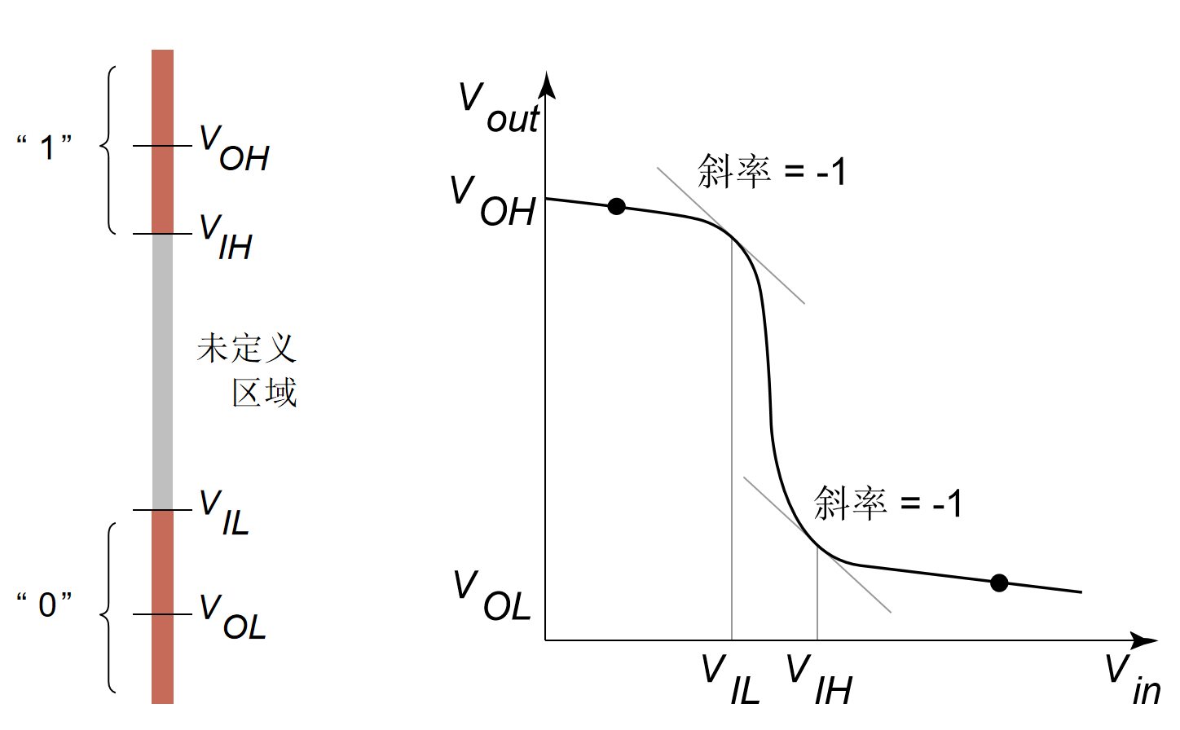
第一章小结
信号摆幅：V_{OH}-V_{OL}
V_{IH} 与 V_{IL}间的区域为过渡区，电路正常工作时应避开该区域
噪声容限：
噪声波动范围在噪声容限内，
则认为电路工作稳定。
噪声容限越大，电路越稳定。
NM_{H}=V_{OH}-V_{IH}
NM_{L}=V_{IL}-V_{OL}

Slide 5
第一章小结
传播延时（t_{p}）：信号通过一个电路单元所经过的延时
t_{pHL}: 输入电压上升50%到输出电压下降50%所经历的时间延迟
t_{pLH}: 输入电压下降50%到输出电压上升50%所经历的时间延迟。
t_{p}:
t_{p}的一阶RC 网络等效计算
t_{p}=(t_{pLH}+t_{pHL})/2
t_{p} = ln (2) τ = 0.69 RC

Slide 6
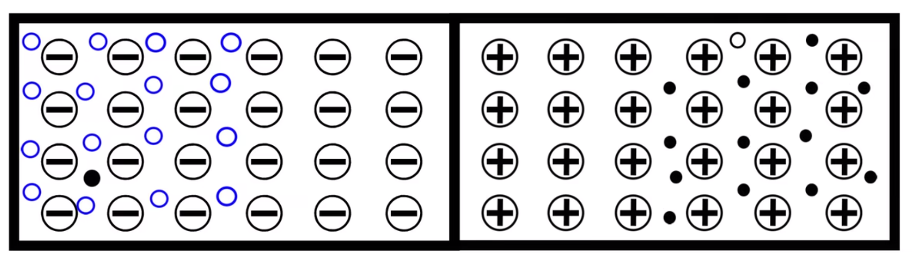
第三章小结
PN结原理，正偏导通，反偏截止
多数载流子的扩散以及内建电场导致少数载流子的漂移
PN结耗尽区

Slide 7
第三章小结
MOS管工作区
截止区：V_{GS}<V_{T}，I_{D}＝0；
线性区：V_{DS} ≤ V_{GS}－V_{T}（V_{GD}≥V_{T}），漏极电流为
饱和区：V_{DS} > V_{GS}－V_{T}（V_{GD}<V_{T}）
沟道发生夹断现象，MOS管进入饱和区，产生沟道长度调制效应

Slide 8
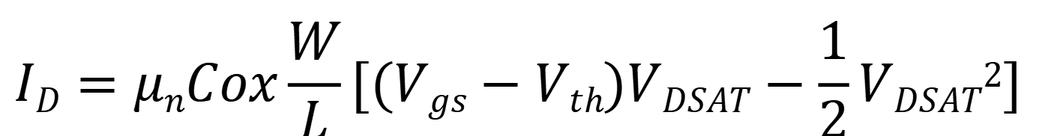
第三章小结
MOS管工作区
速度饱和区：速度饱和时(V_{DSAT} < V_{GS}－V_{T})，漏极电流I_{D}为
$$ID=μnCox\frac{W}{L}[(Vgs−Vth)VDSAT−\frac{1}{2}VDSAT2]$$

Slide 9


第三章小结
MOS管体效应(衬偏效应)：衬底偏置电压V_{SB}影响阈值电压V_{T}
MOS管沟道长度调制效应：饱和状态下，沟道有效长度随V_{DS}的增大而逐渐缩短
MOS管速度饱和效应：短沟道MOS管在高电场影响下，其载流子速度由于散射效应而趋于饱和，导致I_{D}不再随着V_{DS}进一步增大，而是逐渐趋于常数。
$$ID=μnCox\frac{W}{L}[(Vgs−Vth)VDSAT−\frac{1}{2}VDSAT2]$$

Slide 10
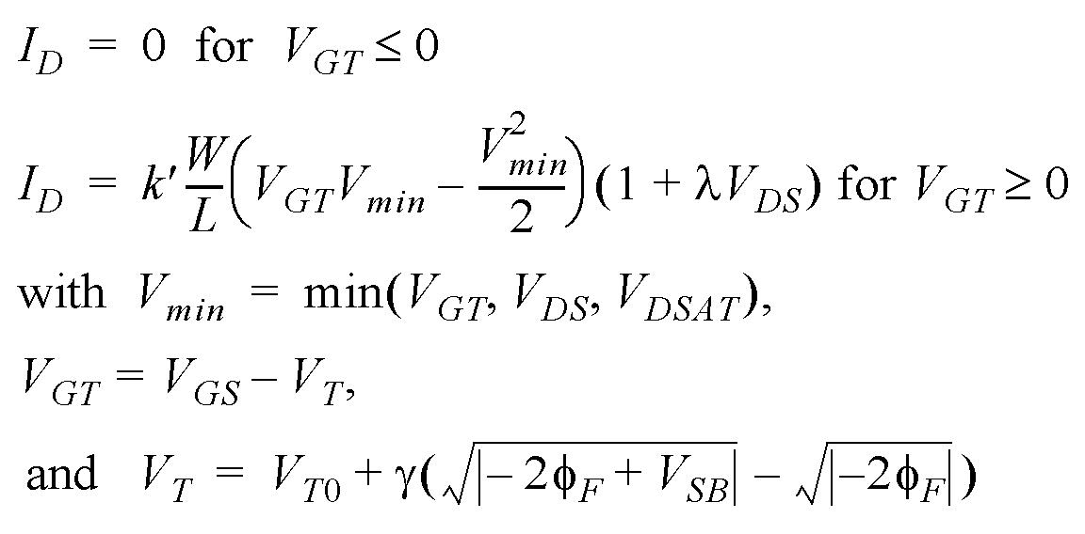
第三章小结
MOS管手工分析模型
G
S
D
B

Slide 11
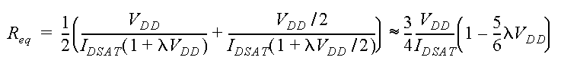

第三章小结
MOS管等效电阻为过渡区两个端点处电阻值的平均值 (R_{eq}=(R₁+R₂)/2)

Slide 12
第三章小结
MOS管本征电容：
覆盖电容
沟道电容(栅至沟道的电容)
PN结电容

Slide 13


第三章小结
Polysilicon gate
MOS管覆盖电容(MOS结构电容)：
Source
Drain
W
n
+
x
d
x
d
n
+
Gate-bulk
L
d
overlap
Top view

Slide 14
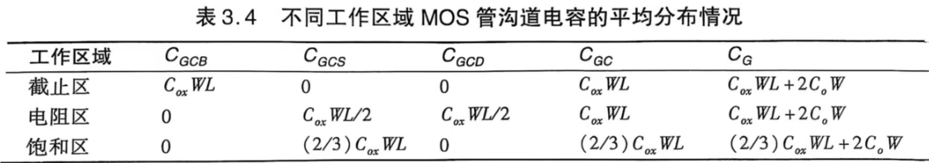
第三章小结
MOS管沟道电容C_{GC}

Slide 15
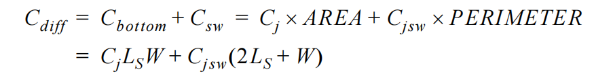
第三章小结
Channel-stop implant
MOS结电容:
底板PN结：源区和衬底。底板结一般是突变结，缓变系数m接近0.5。
侧壁PN结：源区和p+沟道阻挡层。侧壁结一般是缓变结
N
A
1
Side wall
W
Source
N
D
Bottom
x
j
Side wall
Channel
L
S
Substrate
N
A

Slide 16
第三章小结
深亚微米MOS管的二阶效应：
阈值电压变化：短沟道效应与DIBL效应
热载流子效应：增加NMOS阈值，降低PMOS阈值
CMOS闩锁效应：寄生的n-p-n-p结构一旦激发会导致V_{dd}和_{Vss}短路，进而破坏芯片。

Slide 17
第四章小结
互联寄生效应
1. 电路延时增加
2. 可靠性降低
3. 性能和功耗降低
引起寄生效应的因素：
1.寄生电容 - C
2.寄生电阻 - R
3.寄生电感 - L

Slide 18
第四章小结
导线电容模型
平行板电容和边缘场电容
互连线间电容，导线宽度W/导线高度H较大，以平行板电容为主；W/H小于1.5，以边缘场电容为主。
导线电阻
薄层电阻和接触电阻
导线趋肤效应：高频电流在导体表面流动，其电流密度随进入导体的深度而呈指数下降。趋肤效应是对宽导线才有的问题。

Slide 19
第四章小结
导线电容
平行板电容和边缘场电容
互连线间电容，导线宽度W/导线高度H较大，以平行板电容为主；W/H小于1.5，以边缘场电容为主。
导线电阻
薄层电阻和接触电阻
导线趋肤效应：高频电流在导体表面流动，其电流密度随进入导体的深度而呈指数下降。趋肤效应是对宽导线才有的问题。
导线电阻改善措施
先进工艺；优化互联材料(减少线长度，选择低阻材料等)；更多金属互联层。

Slide 20
第四章小结
导线模型
集总RC模型：当一个寄生元件占支配地位或只考虑电路特性的一个方面时，把寄生电容或电阻集总成单个元件。
使用Elmore延时公式计算集总RC模型的传输延时。
分布rc线模型：对于无分支RC链，将其分为N段，当N值很大时，集总模型逐渐趋近于分布rc线模型。
分布rc线模型的两个结论：
1. 导线延时为导线长度的二次方关系
2. 分布式rc线延时是集总模型的一半

Slide 21
第五章小结
静态CMOS反相器的特点与优势
1.输出电压摆幅等于电源电压：高低输出电平为V_{dd}和GND
好处：噪声容限大。
2. 无比逻辑：逻辑电平与器件相对尺寸无关
好处：晶体管可采用最小尺寸
3. 低输出阻抗：输出阻抗为器件开启时内阻
好处：驱动能力强，对噪声和干扰不敏感
4. 高输入电阻：输入阻抗为器件栅极绝缘电阻
好处：稳态输入电流几乎为0；
5. 无静态功耗：稳态工作情况下Vdd与地之间不存在电流通路
好处：稳态时不存在漏电，无静态功耗

Slide 22
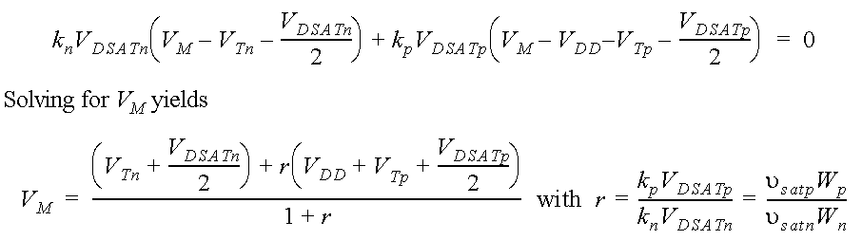
第五章小结
CMOS反相器电压传输特性VTC
反相器开关阈值V_{M}
若V_{DD}较大， , 期望：r=1 ，此时V_{M}=0.5V_{DD},噪声容限最大。
可得 PMOS 和 NMOS 的宽度比为3.5。

Slide 23
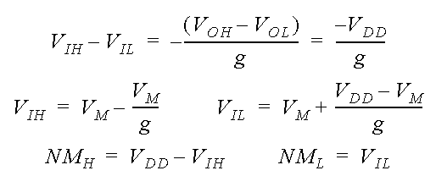
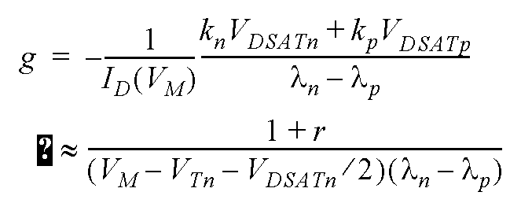
第五章小结
反相器噪声容限：逐段线性近似计算
反相器中点增益g：
V
out
V
OH
V
M
V
in
V
OL
V
V
IL
IH

Slide 24
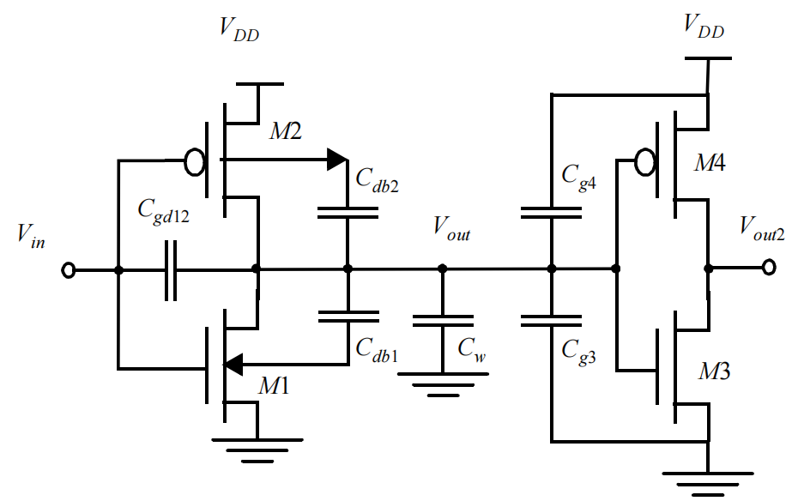
第五章小结
CMOS反相器动态特性
栅漏电容
扩散电容（体漏电容）
连线电容
扇出的栅电容（栅漏电容和沟道电容）

Slide 25
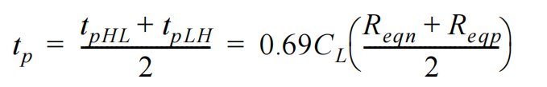
第五章小结
传播延时一阶分析
反相器RC开关模型

Slide 26
第五章小结
减小单个反相器传播延时的设计要求：减小C_{L}，增加W/L（设计反向器内PMOS和NMOS的尺寸比例β），提高电源电压V_{DD}。
β：PMOS和NMOS的W/L比例
以标准设计为例，
点A：tp最小，
r ： 同尺寸下PMOS和NMOS的电阻比
点B：t_{pHL}=t_{pLH}
则 R_{eqn}=R_{eqp}/β=2.4
tpLH
tpHL
β最优值=√r = 1.9
B
A

Slide 27
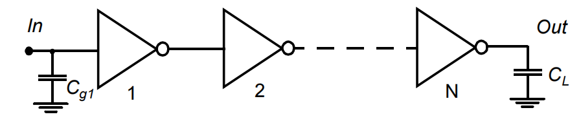
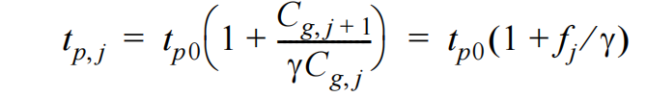
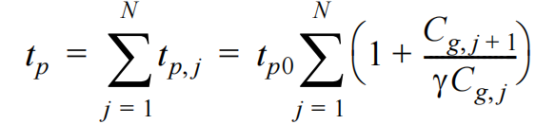
第五章小结
反相器链的延时计算
第j级
总延时

Slide 28


第五章小结
等效扇出：反相器外部负载与输入电容间的比值 f=C_{ext}/C_{g}
每个反相器的尺寸相对之前的反相器级均放大相同的倍数f
给定C_{g1}和CL，最优等效扇出
最小延时 ，F为总等效扇出，F=C_{L}/C_{g1}
如何确定级数N或者最优扇出系数f
忽略自载 N=ln(F)，每一级等效删除为f=e=2.718
包括自载，数值法求解 f=3.6， 一般取4

Slide 29
第五章小结
CMOS反相器功耗构成：
1. 动态功耗：
对电容充放电引起的功耗
2. 状态切换过程中产生的直接通路（短路功耗）
3. 静态功耗：
泄露电流导致的功耗（亚阈值导通）

